Slide 1




白皮书
白皮书
Metaverse Library指南
THE BUSINESS PLAN
2022.7

Slide 2


01
02
03
目录
背景
商业描述
经济模型
04
05
06
产品设计
里程碑
关于我们

Slide 3


一个改变了现实与传统数字图书馆的元宇宙图书馆
01
元宇宙图书馆构建于web3及众多科技前沿技术之上，服务于当下疫情及后疫情时代人们读书新形式

Slide 4



社会在快速发展，我们面临一些挑战与机遇
三大基础问题
过去的时间里，创作者与运营商之间的权益问题愈演愈烈，知网的暴雷更是加急了矛盾。
版权争端
大量纸质图书需要消耗大量自然资源以及工业制造带来的环境污染
大量纸质图书需要消耗大量自然资源以及工业制造带来的环境污染
物理空间限制
环境破坏

Slide 5

解决手段
web3技术
ic-去中心化存储技术
虚拟现实技术
通过区块链、NFT(非同质化）智能合约、DAO治理手段，达到各方权益证明、收益透明.
IC是去中心化的互联网超级计算机，方向gas模型对用户极大友好。其无限扩张的canisters为元宇宙开发与存储带来的了无限可能，减少纸质图书发行带来的环境破坏.
通过虚拟现实的3D 手段打造准真实场景，从用户沉浸式体验的同时，也不会因为场景空间的打造而物理空间的限制，减少成本开支与土地资源开发.

Slide 6
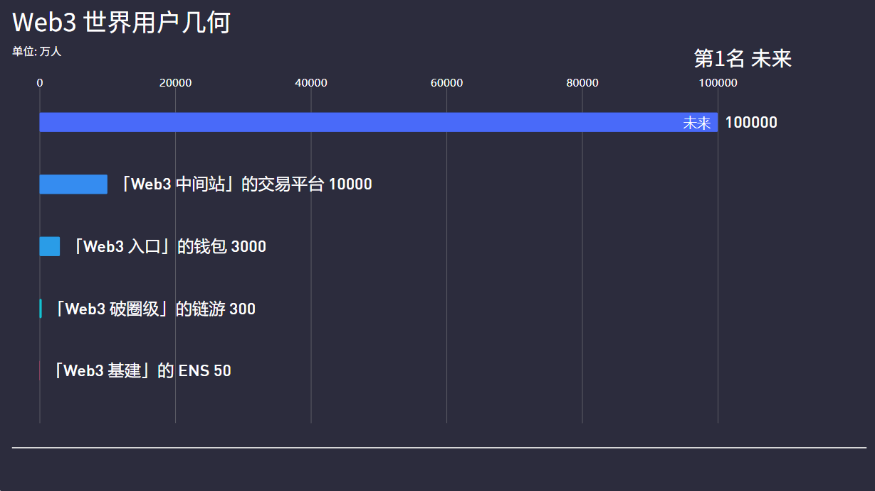
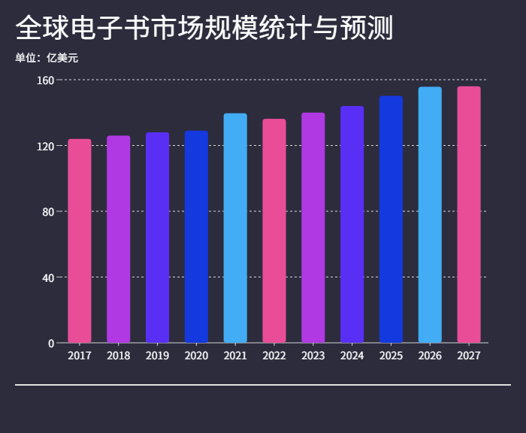
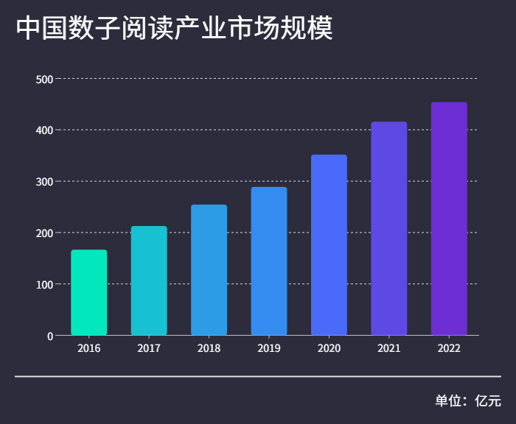
社会在快速发展，我们面临一些挑战与机遇

Slide 7
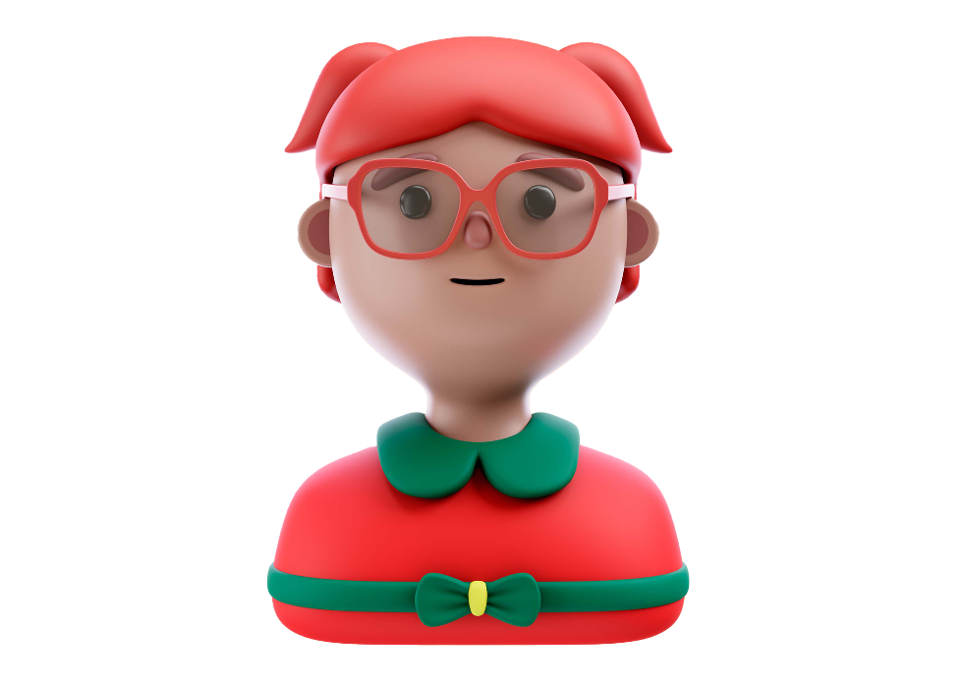
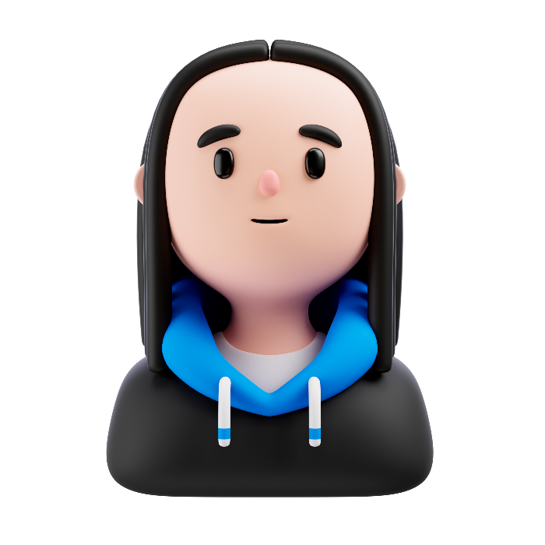

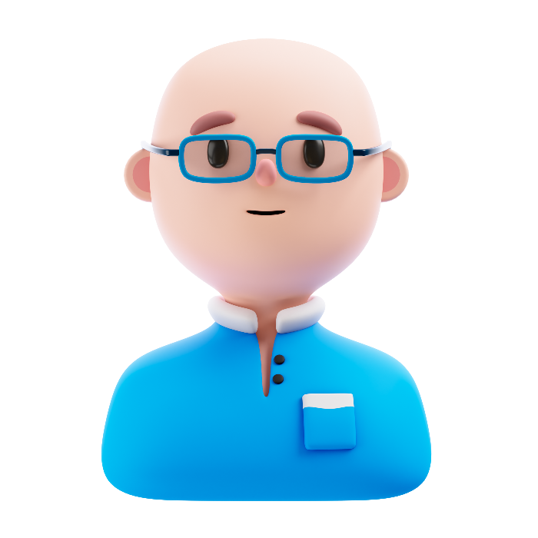
组织画布
读者
创作者
读者是一群愿意在元宇宙图书馆进行阅读、交互、消费行为的用户
内容创作者
场景创作者
个性人物创作者
DAO
项目团队
投资者
运营团队
开发团队
收藏家 商业高手
炒家

Slide 8
存储ic
创作者
内容创作者 | 场景创作者 | 数字人创作者
图书创作者 | 说书创作家 | 短视创作者 | 我们允许第三方建模师在我们规定的标准上建设他们的图书馆场景 | 我们运行设计师在符合标准接口上去创作他们的服装设计
图书是我们生态最为基础的内容 | 说书内容更富有激情和容易让一些喜欢被动获取信息的人群所接受 | 我们希望一些动画创作者和自由演员能够找到喜欢的内容进行翻拍成视频内容进行传播

Slide 9
阅读需
求用户
一些真正需要阅读学习需求的人
社交
玩家
在空间里与其他用户朋友进行互动
读者
希望在阅读中获奖的玩家
淘金玩家

Slide 10
收藏家
他们通过收藏一些创作内容而获利
投资者
商业
运作
他们通过管理和整合生态中的一些资源（创作者、基础设施资产）等进行商业运营而获利
他们是一群以获利为目标的玩家.
炒家
他们通过买卖Token、NFT进行获利

Slide 11
开发团队
他们开发元宇宙图书馆的创世内容，基础资产与智能合约的开发，制定相关技术标准.
项目团队
运营团队
他们负责整个项目的早期运营

Slide 12

商业画布
❆支付容器费用cycles
❆场景铸造NFT燃烧MLB
❆创作内容铸造NFT燃烧MLB
❆获得用户阅读授权费
❆售卖作品NFT
❆获得版税
❆向创作者支付阅读授权费
❆购买个性化人物
❆贩卖个人资产
❆获得在线阅读随机奖
❆获得所在场景其他奖励（场景广告费等）
❆开发支出
❆运营支出
❆管理支出
❆其他商业支出
❆获得所在场景其他奖励（场景广告费等）
❆早期投资付出
❆购买NFT支出
❆购买基础设施支出
❆运营支出
❆转卖获利
❆持有资产收(租)
❆运营收益

Slide 13
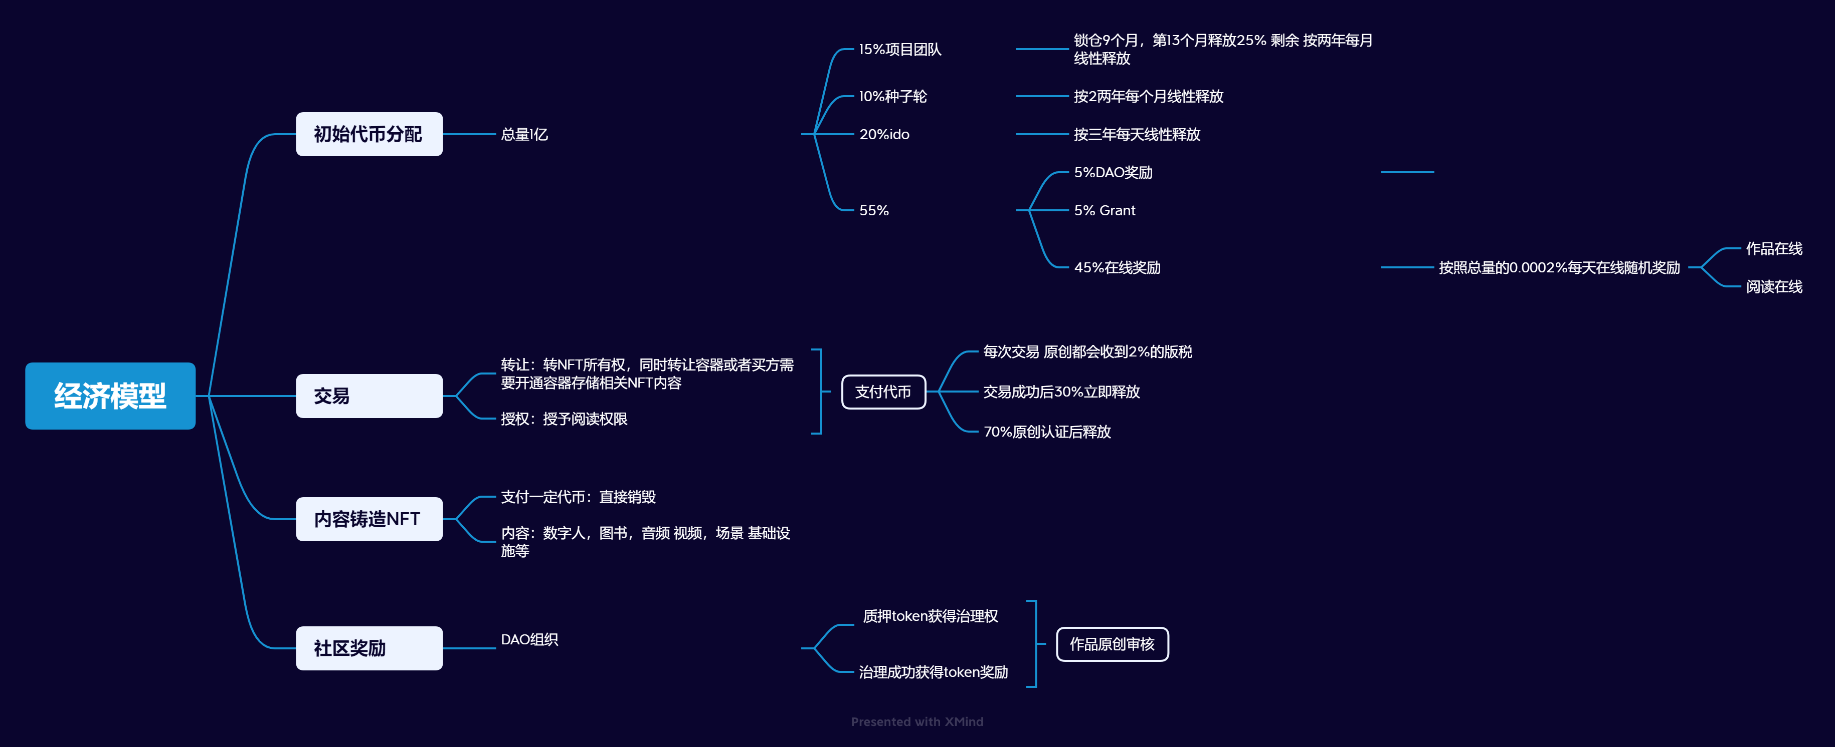

Slide 14


产品服务
客户 | 说 明
读者 | 我们使用虚拟空间图书馆，建设200个不同的场景，为用户带来不同的视觉体验。使用现实虚拟技术，用户带来了真实的交互体验。我们打造用户与创作者直接交易关系，用户不再为平台利益绑定而烦恼。
创作者 | 平台提供可选书本模型（厚度，大小），创作者自行贴图上。版权、数据、利益归属创作者个人，创作者对自己的作品享有任意行为，社区管理为原创保驾护航。
收藏家 | 为收藏家与创作者这直接打通个人与个人、组织与个人、组织与组织交易通道。公开拍卖元宇宙基础设施（场景、书架、商业设施）
商业公司 | 大厅走廊各类型显示屏，用于商品发布等
系统 | canistersAI内容审查身份认证系统 | 分布式存储、数据分片加密、点对点传输。交易所数据灌存储，多重签名与验证审查违规内容并进行拦截与溯源对所有参与者身份进行多重认证，确保信息正确
应用 | 3D图书馆空间 | 场景展现，行为交互（看书、交流、互动）
智能合约 | 中央大脑 | 规则管理，利益分配，公开透明

Slide 15
在此添加标题
2022Q2
2022Q3
2022Q4
2023Q1
未来
测试运营
持续开发
开发
PC端上线
自由开放的基础标准上线，成为元宇宙图书馆SAAS平台
更多功能出现
电影院
直播教育等
团队组建
发布白皮书
确定开发路线
web3D浏览器版本上线
同时上线5个场景
官网上线
测试网上线

